Slide 1
教育會考數學科試題 報告解讀與後續運用
國中教育會考試題研究及教學策略工作坊
111年
台南市創思與教學研發中心專任研究教師
忠孝國中 蘇恭弘老師
ghsghs1@gmail.com
111.10.26

Slide 2
你在意哪一項？
心測中心提供的會考分析數據，
內容有
通過率、難易度、鑑別度…等

Slide 3
今年111年台南市整體表現如何呢?
分項能力

Slide 4
四大分項能力
『概念理解(知識理解)』
『程序執行』
『解題應用』
『分析思考』

Slide 5
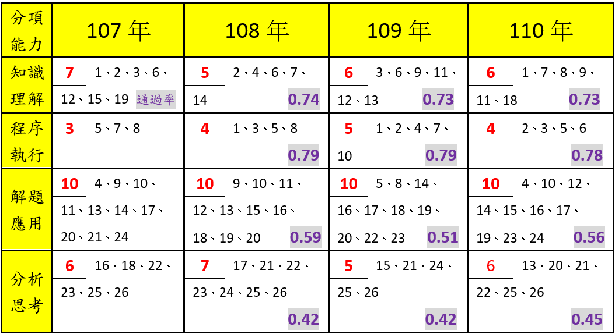
近年來四個分項在題目中的題數與通過率
111年
7 1、3、6、7、 9、12、14
4 2、5、8、10
8 4、11、13、16、17、19、24、25
6 15、18、20、 21、22、23
0.74
0.74
0.55
0.44

Slide 6
本市四大分項能力的平均通過率
分項能力 通過率 | 108年 | 109年 | 110年 | 111年
概念理解 | 0.74 | 0.73 | 0.73 | 0.74
程序執行 | 0.79 | 0.79 | 0.78 | 0.74
解題應用 | 0.59 | 0.51 | 0.56 | 0.55
分析思考 | 0.42 | 0.42 | 0.45 | 0.44
與111年
全國相比
-0.01
-0.01
0
0

Slide 7
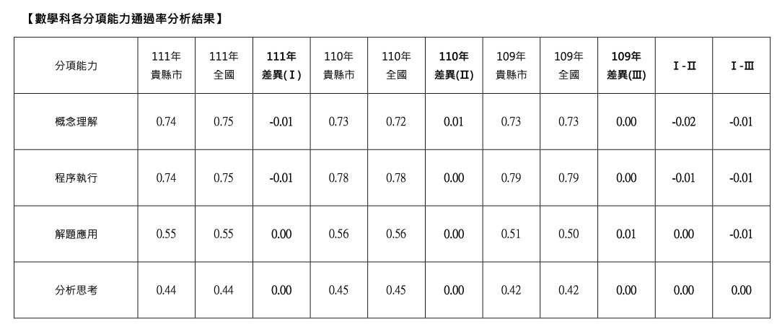
逐年四大分項能力與全國通過率比較

Slide 8
思考1
與111年全國的分項通過率相比，『概念理解(知識理解)』
及『程序執行』，這兩個分項均低於全國 0.01。
去年呢?
110年→
 | 台南市 | 全國 | 差異
知識理解 | 0.73 | 0.72 | +0.01
程序執行 | 0.78 | 0.78 | 0
解題應用 | 0.56 | 0.56 | 0
分析思考 | 0.45 | 0.45 | 0

Slide 9
思考1
雖然本市學生在『概念理解』、 『程序執行』的通過率仍然很高，但是優勢似乎逐漸消失。
這是警訊，還是一個正常的現象?

Slide 10
與111年全國的分項通過率相比，『概念理解』及『程序執行』，各有兩題低於全國平均。

Slide 11
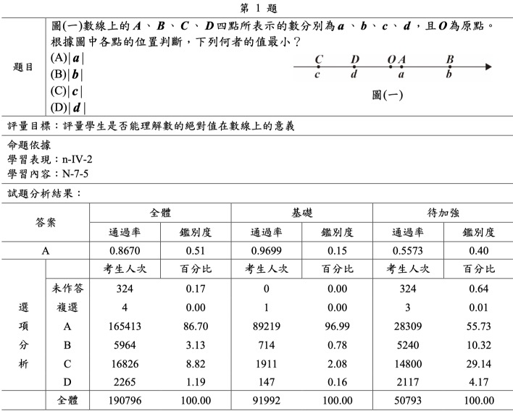
全國
台南市

Slide 12
迷思在哪?
數線與絕對值分不清楚
數線概念 ○
絕對值概念 ×

Slide 13
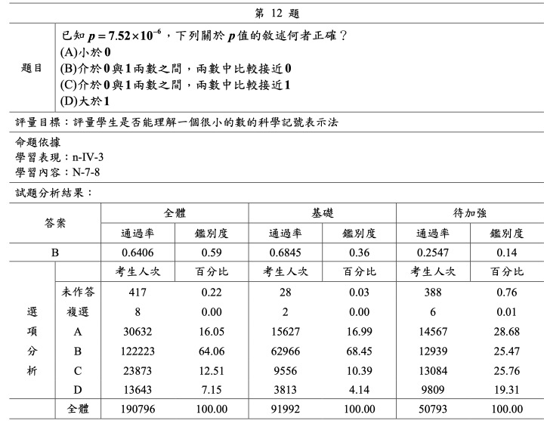
全國
台南市

Slide 14
迷思在哪?
科學記號的概念不清楚
(1)比較靠近哪一個數字，要確實
瞭解此數的大小才有辦法解題
(2)誤以為7.52×10⁻⁶是負數

Slide 15
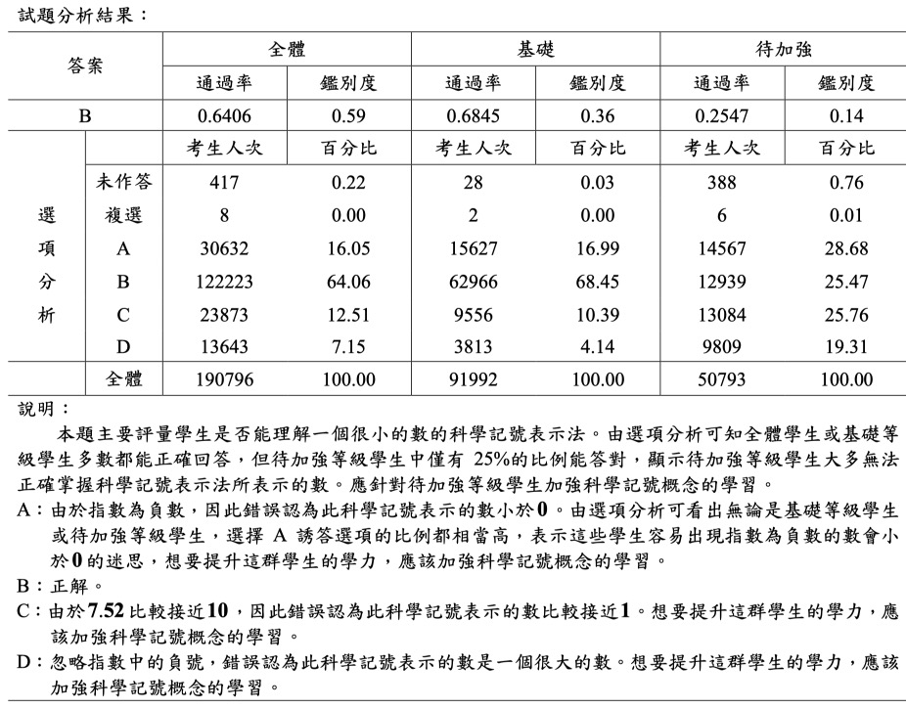
迷思在哪?

Slide 16
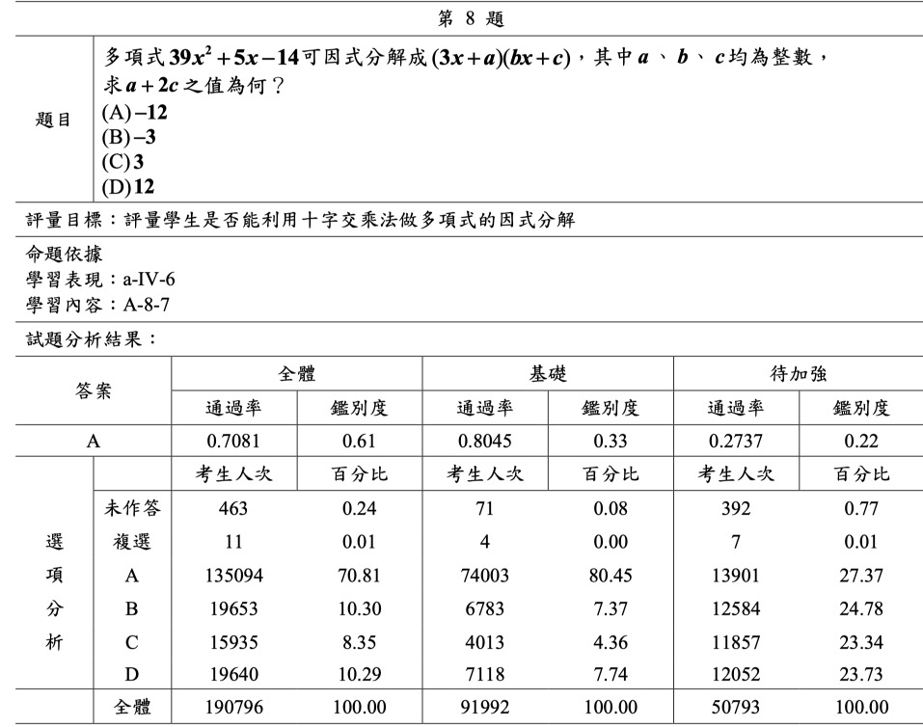
全國
台南市

Slide 17
迷思在哪?
十字交乘因式分解尚不熟悉
尚未掌握a、c的分解方式，因此有：
a+2c = -7+2×2 =-3
= 7+2×(-2)=3
= -2+2×7=12

Slide 18
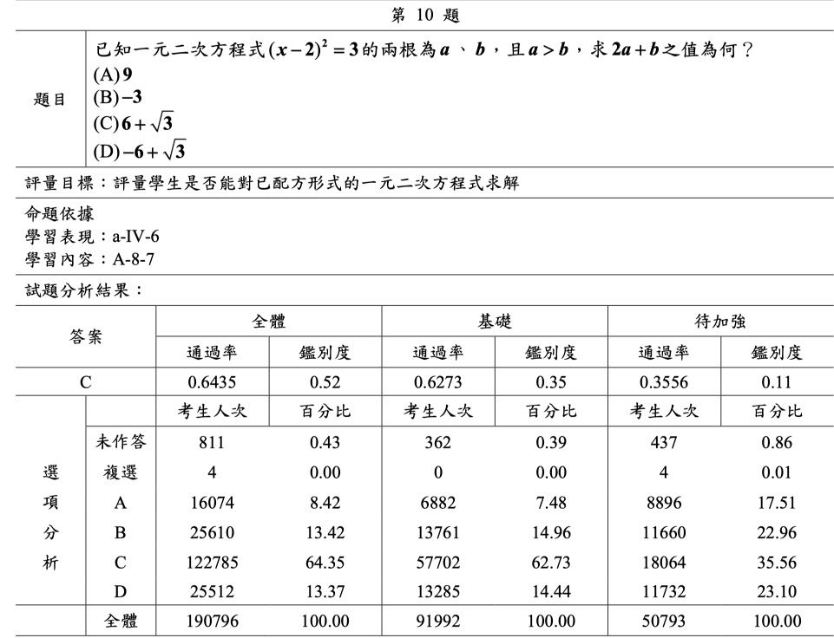
全國
台南市

Slide 19
迷思在哪?
對根號數的運算尚不熟悉
$$\left(x−2\right)=±\sqrt{3}$$
x =-2$±\sqrt{3}$
x =3, 3
=-3, 3
2a+c=2×3+3=9
= 2×(-3)+3=-3
=2×(-2+ $\sqrt{3}$)+ (-2- $\sqrt{3})$
= -6+$\sqrt{3}$

Slide 20
『概念理解』
四項分項能力中 題數為第二多。
且多數學生都能掌握的概念

Slide 21
『程序執行』
四項分項能力中 通過率最高
但題數最少

Slide 22
思考2
『解題應用』、『分析思考』通過率較去
年下降。
是因為該單元(題)中的程序執行複雜？
還是知識理解不易呢或不知如何分析呢？

Slide 23
對教學現場的一些建議
4
概念發展可再成熟些
學生解題能力的提升
強化學生的分析能力 平常閱讀能力的訓練

Slide 24
會考試題的類型
●概念理解
●程序執行
●解題應用
●分析思考
達B
進A
資源來源部份參考:李政憲老師簡報

Slide 25
各類型試題知識內容
數線與絕對值
多項式除法
判斷質因數
負數、分數、根式的四則運算
象限的意義、二元一次方程式的圖形與點坐標
生活情境與函數
二元一次聯立方程式的解
十字交乘因式分解
生活中的機率、機率的定義
已配方的一元二次式求解
科學記號
二次函數與平移
生活情境列一元一次式並求解
判別直方圖求百分率、折線圖
整數運算
二元一次方程式圖形
根式的運算
因式分解
乘法公式與多項式
統計機率
概念理解
程序操作
資源來源部份參考:李政憲老師簡報

Slide 26
各類型試題知識內容
展開圖計算體積
應用絕對值的性質判斷數值大小
由生活情境列一元一次式並求解
應用弦心距解幾何問題
利用幾何性質推論角度關係
利用平行線性質解決幾何問題
利用內心、重心與圓的性質解決幾何問題
生活情境利用等差數列解題;判斷敘述的合理性
生活情境列二元一次方程式並解釋意義
正三角形、對摺、相似形解決幾何問題
畢氏定理、圓與弧長;應用圓弧長求出圓心角
二次函數圖形平移與函數
用平行線段截線性質解題
全等三角形面積比性質
生活情境應用兩數比值概念進行解釋
應用正比與比例性質解題
生活情境一元一次不等式求解
應用矩形的性質解題、應用線對稱性質解題
利用四邊形外角和與角度關係判斷敘述的合理性
利用幾何性質判斷作圖方法的合理性
三角形的基本性質
相似形
四邊形與平行
比例
不等式
數列與等差級數
三角形的三心
尺規作圖合理性
解題應用
分析思考
資源來源部份參考:李政憲老師簡報

Slide 27
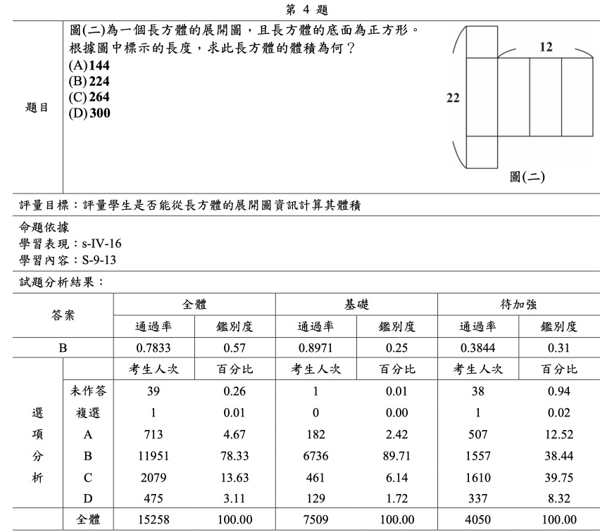
概念發展可再成熟些

Slide 28
概念發展可再成熟些
誤認
「高」為22
「底面積」為12
得12×22=264

Slide 29
概念發展可再成熟些

Slide 30
概念發展可再成熟些
根號數的概念
尚未建立

Slide 31
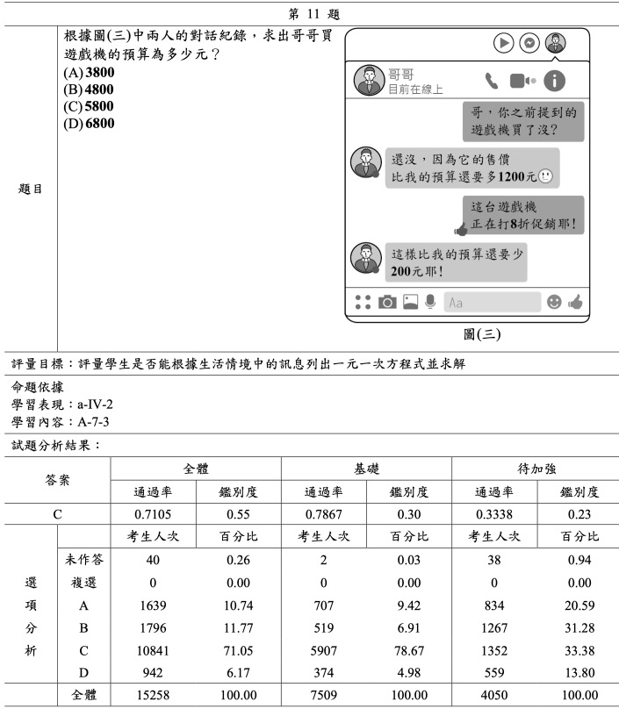
概念發展可再成熟些

Slide 32
概念發展可再成熟些
題意理解有缺漏
設預算為x元
列式出錯
(x+1200)×0.8=x
960=0.2x
x=4800

Slide 33
概念發展可再成熟些
操作型定義已學會 實質意義不太瞭解
108會考-06
全國 | 臺南市
0.71 | 0.71
111會考-12
全國 | 臺南市
0.64 | 0.62

Slide 34
概念發展可再成熟些

Slide 35
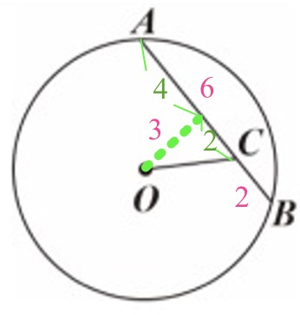
概念發展可再成熟些
不理解弦心距
的意義

Slide 36
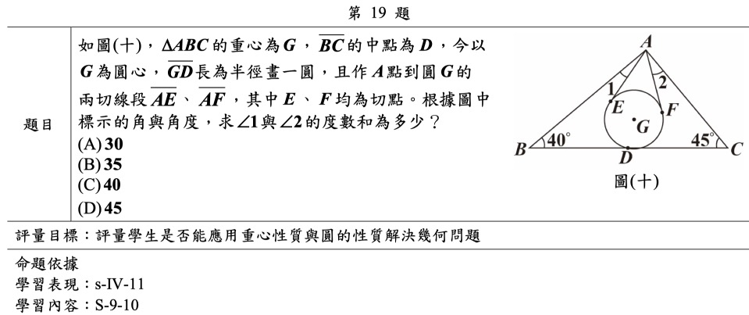
提升的學生解題能力
●重心→$\overline{BC}$中點→A、G、D三點在同一線段上→知道$\overline{AG}$: $\overline{GD}$=2:1 ●G為圓心、 $\overline{GD}$為半徑→ $\overline{GD}$= $\overline{GE}$
●30°-60°-90°三角形

Slide 37
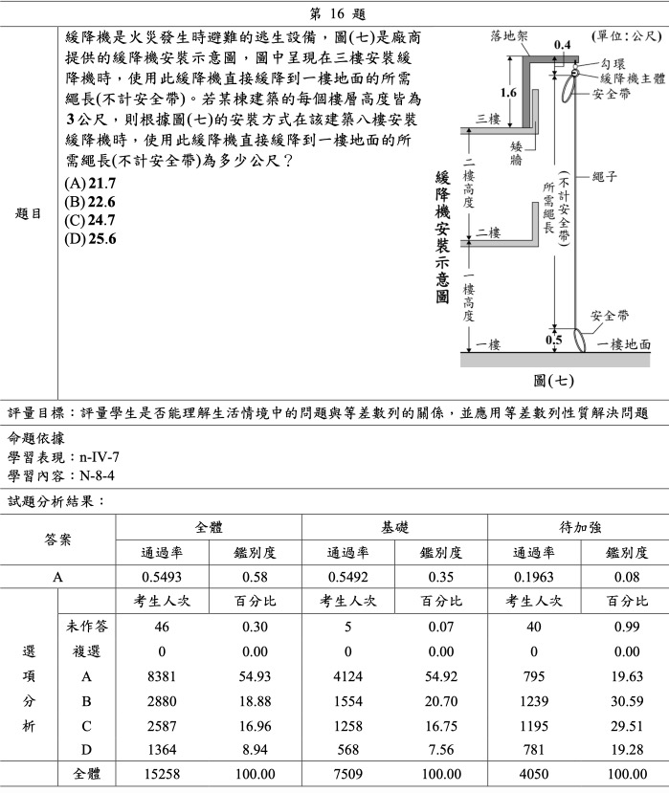
提升的學生解題能力

Slide 38
提升的學生解題能力
關鍵：1.裝在８樓，只有７個樓高
2.需扣掉上下0.4、0.5
3×8+1.6=25.6
3×8+1.6-0.9=24.7
3×7+1.6=22.6

Slide 39
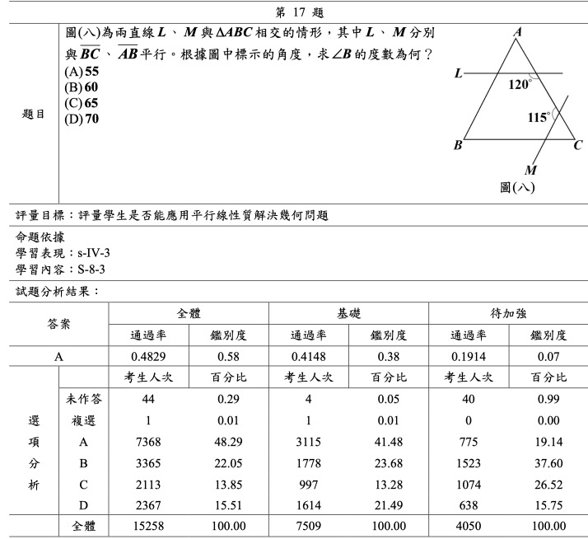
提升的學生解題能力

Slide 40
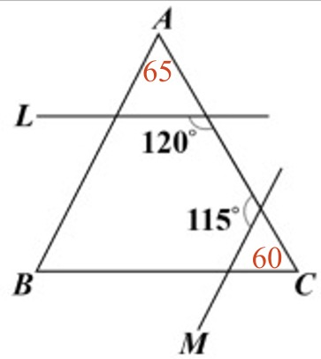
提升的學生解題能力
【誤區】
算出∠C=60 後
誤以為△ABC為等腰△
所以 ∠B=60

Slide 41
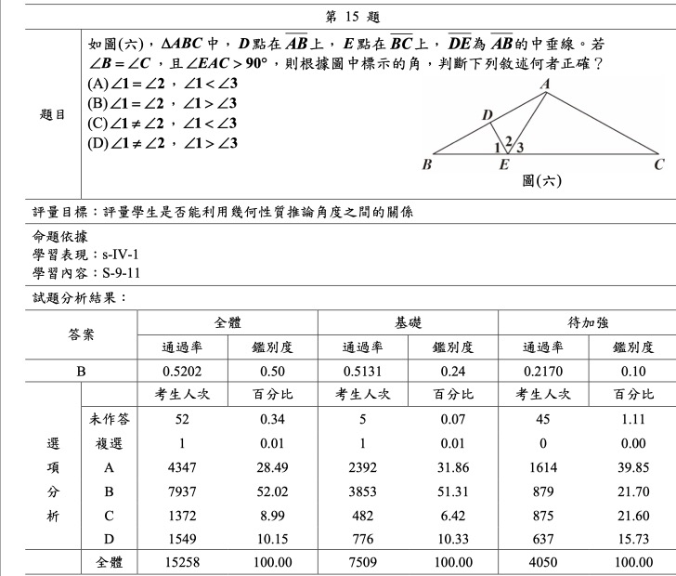
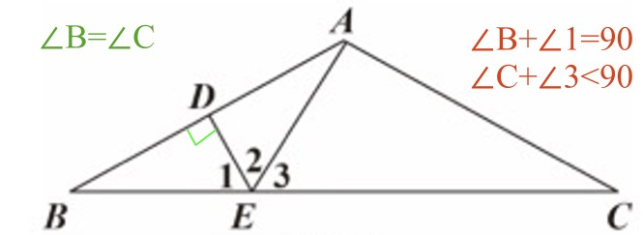
強化學生的分析能力
∠1與∠3的大小關係?

Slide 42
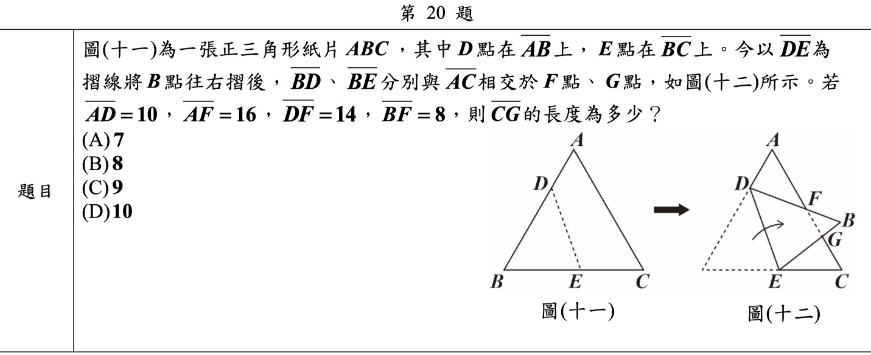
強化學生的分析能力
●B點摺過去會如何呢?
●圖中各種三角形的關係?
建議：在課堂中讓學生有摺紙的經驗

Slide 43
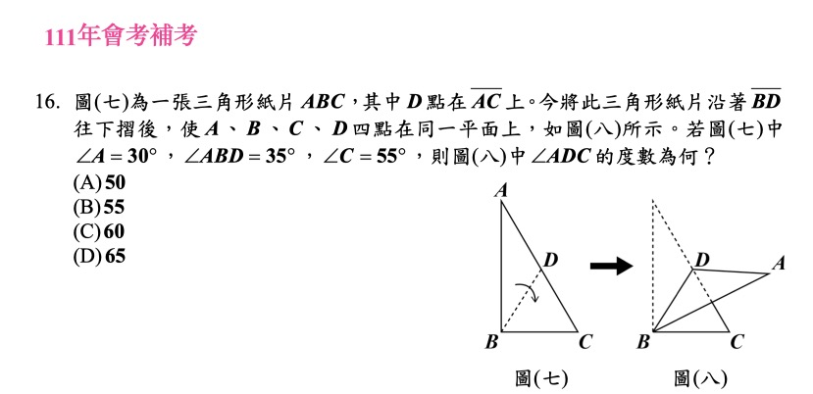
強化學生的分析能力
建議：在課堂中讓學生有摺紙的經驗

Slide 44
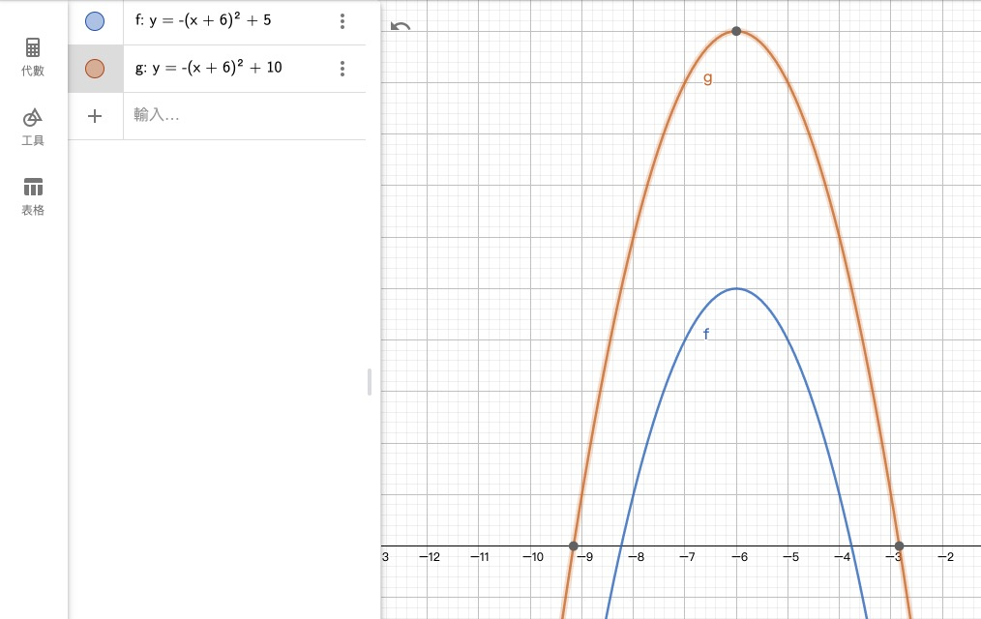
強化學生的分析能力
●與x軸交點坐標的特性 / 對稱。
●往上平移之後的圖形，與原圖形之間的關係。
建議：在課堂中可資訊融入數學教學

Slide 45
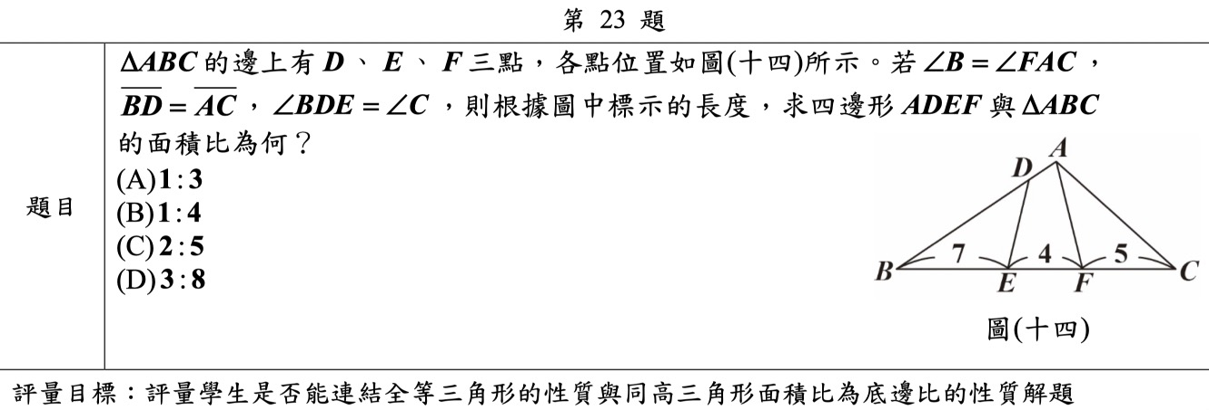
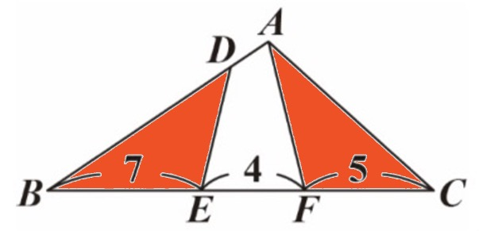
強化學生的分析能力
●全等三角形，$△AFC≅△BED$
●三角形同高時，面積比等於底邊的比
●四邊形ADEF:△ABC面積比=(16-10):16
=6:16
=3:8

Slide 46
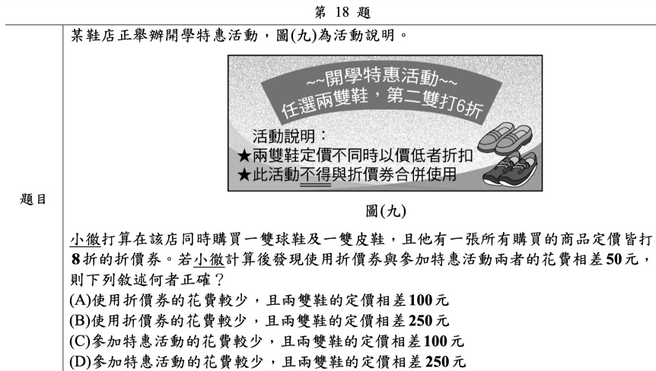
平常閱讀能力的訓練
●使用折價卷結帳
●使用特惠活動結帳

Slide 47
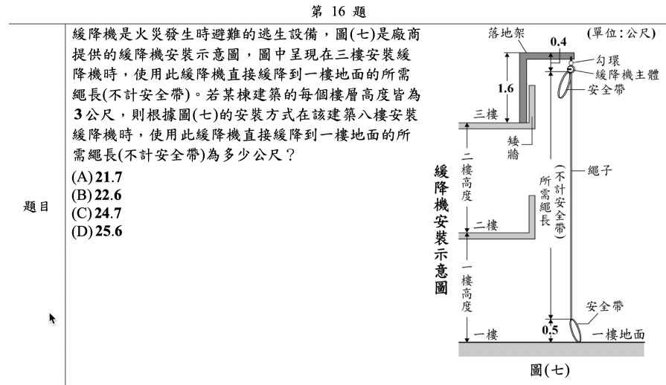
平常閱讀能力的訓練
1.6
0.4
7
個
樓
高
繩
長
0.5

Slide 48
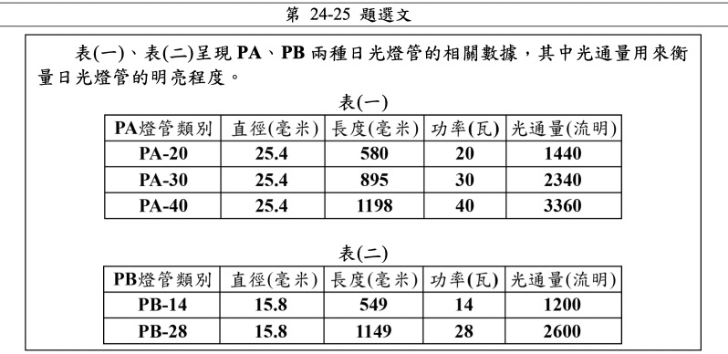
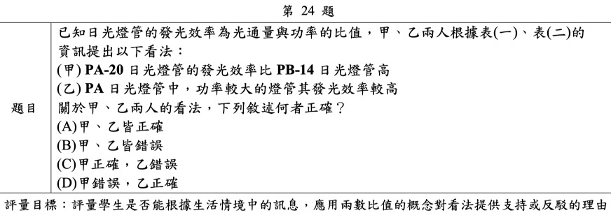
平常閱讀能力的訓練
發光效率：$\frac{1440}{20}=72$
$$\frac{2340}{30}=85\frac{5}{7}$$
PA燈管：$\frac{1440}{20}$ =72
$$\frac{2340}{30}=78$$
$$\frac{3360}{40}=84$$

Slide 49
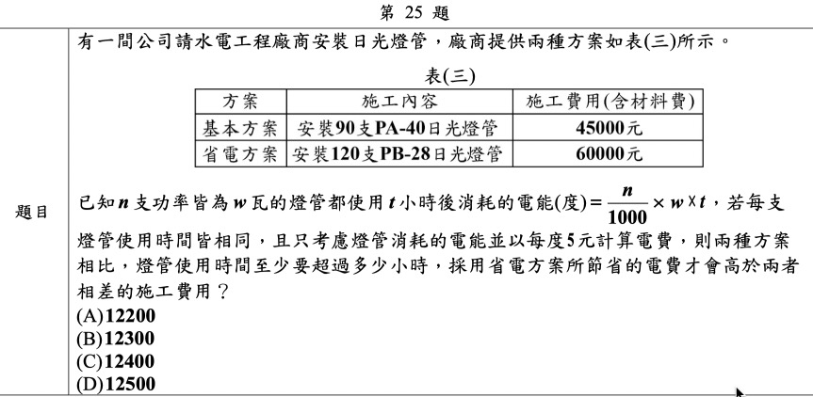
平常閱讀能力的訓練
$5(元$)×$\frac{90(支)}{1000}×40×t −5(元\text{)×}\frac{120(支)}{1000}×28×t$ > 60000-45000

Slide 50
平常閱讀能力的訓練
非選擇題
除了「計算能力」之外，還強調「判斷」，提出理由解釋

Slide 51
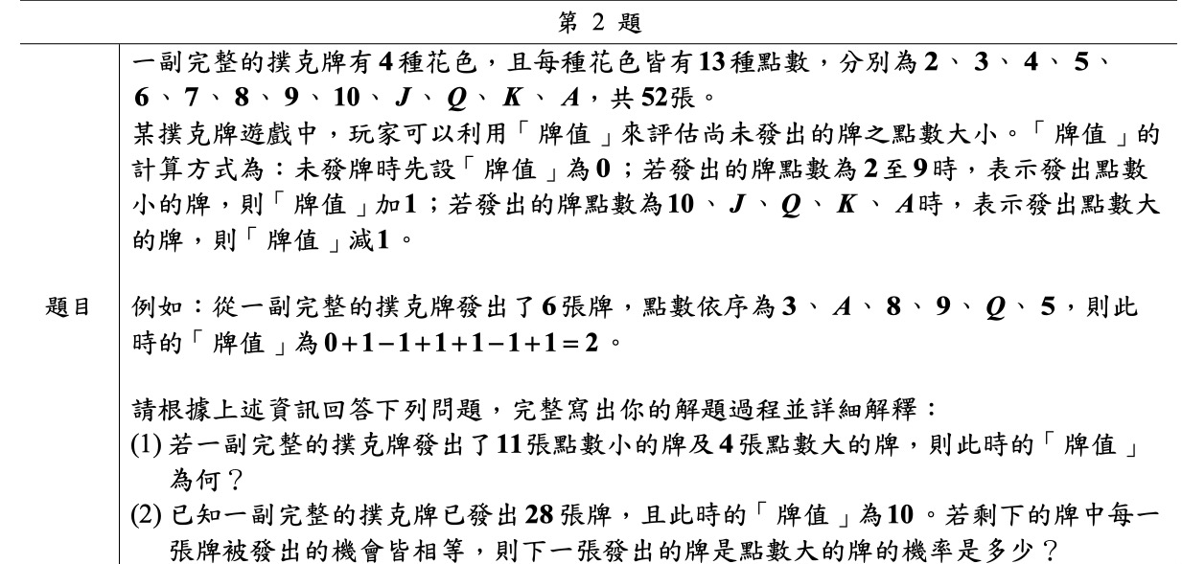
平常閱讀能力的訓練
除了「計算能力」之外，還強調「判斷」，提出理由解釋

Slide 52
以二次函數答題狀況為例
110年(0.45) <知識理解> 答案：Ａ
能理解二次函數圖形的性質與圖形平移跟函數的關係
基礎,待加強都在B和C的比例都偏高

Slide 53
以二次函數答題狀況為例
111年(0.45) <知識理解> 答案：Ａ
理解二次函數圖形的性質與圖形平移跟函數的關係
基礎,待加強都在B和C的比例依然偏高

Slide 54
連續兩年的二次函數都考了「二次函數平移」的概念，通過率恰好都是0.45，且誘答選項的效果很不錯，這的現象可以讓老師思考教學上有什麼可以注意的事呢?
此外，在四項能力中我們可以更著力於…

Slide 55
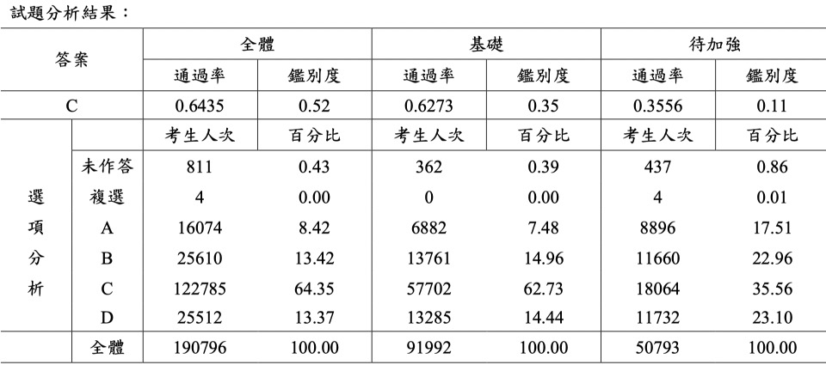
知識點的思考 vs 反覆練習
以解一元二次方程式為例

Slide 56
知識點的思考 vs 反覆練習
以解一元二次方程式為例

Slide 57
知識點的思考 vs 反覆練習
以解一元二次方程式為例

Slide 58
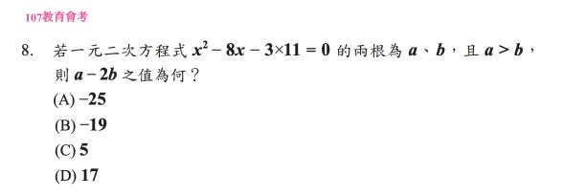
知識點的思考 vs 反覆練習
以解一元二次方程式為例

Slide 59
除了培養學生基本功之外： 動手操作 資訊融入 閱讀理解 都是教師可努力的方向
『概念理解(知識理解)』
『程序執行』
『解題應用』
『分析思考』

Slide 60
課堂上的努力 是否該調整方向了?

